Slide 1


Slide 2

توافقاً مع قانون دولة الكويت رقم 20 لسنة 2014 فى شأن المعاملات الإلكترونية ( 20 / 2014 )
وتماشياً مع قرار مجلس الوزراء رقم 455 لسنة 2016 في شأن إيقاف عملية التراسل الورقي وتعميم التراسل الإلكتروني على الجهات الحكومية، اعتبارا من بداية السنة المقبلة 2017 - 1

Slide 3


يعتبر النظام حلاً فعالاً لمشكلات العمل اليومي والتخلص من الوثائق والرسائل الورقية بالمؤسسات الحكومية والخاصة مما يسهل العمل ويختصر الوقت والجهد من خلال عملية معالجة ومتابعة البريد الوارد والصادر وأرشفته إلكترونياً وإنشاء التقارير والتحليلات وغيرها من القراءات الهامة والضرورية مع توثيق الوضع الحالى للمراسلة .

Slide 4

الاهداف
التخلص من التراسل الورقي.
تعزيز عملية اتخاذ القرار للقياديين والإشرافيين.
زيادة الفعالية والإنتاجية .
السرعة في إنجاز المعاملات من مراسلات و تكليفات .
تقليل الأخطاء البشرية .
متابعة أداء الموظفين بشكل افضل .
دعم رؤية التحول الى حكومة إلكترونية .
الاستفادة القصوى من البنية التحتية الحالية للحكومة.

Slide 5






المميزات
التوافق الكامل مع إجراءات و سياسات العمل بالنظام الحكومي
بيئة عمل واحدة لإنجاز جميع المهام الرسمية والخاصة
تصميم ذكي يتسم بالمرونة وسهلولة الاستخدام .
متوافق للعمل على جميع الاجهزة و المتصفحات و انظمة التشغيل .
إمكانية التوقيع الإلكتروني والرقمي.
التعامل مع جميع انواع الوثائق والملفات.
نظام متكامل سهل التركيب والتطبيق.
تطبيق تدريجي للنظام من القيادات العليا الى المستويات التى تليها بما يضمن عمل النظام بالشكل الامثل.

Slide 6






وظائف النظام
عرض إدارة المراسلات الواردة والصادرة والتكليفات.
التوجية الى جهات داخلية وخارجية.
إمكانية إدارة محفوظات الاصدار ( نسخ الوثيقة )
مشاركة المراسلات والوثائق بين افراد الفريق الواحد .
ارسال نسخة بالبريد الاكتروني .
التصديق والتوقيع إلكترونيا .
متابعة الاجراءات التى تمت على المراسلات .
توثيق وعرض التحديثات والتعديلات التي تمت على المراسلة وتحديد التاريخ وتمت من قبل من .

Slide 7
تابع وظائف النظام
إمكانية تكوين و مطالعة أنواع عدة من التقارير تتيح إدارة أفضل للعمل
إمكانية تكوين و مطالعة أنواع عدة من التقارير تتيح إدارة أفضل للعمل
دعم وظيفة الإنابة بالشكل الحكومي القانوني
دعم التكامل مع نظام المراسلات الحكومي الرسمي (G2G)
دعم المسح الضوئي للوثائق المطبوعة من خلال أي نوع من الماسحات الضوئية الموجودة حاليا
إنشاء و متابعة تكاليف العمل الرسمية
متابعة المراسلة
إضافة تعليق على المراسلة
عمل إجراء على المراسلة
أرشفة المراسلات
البحث السريع والمتقدم
تحديد وإدارة مجموعات العمل .
مطالعة وتعديل الوثائق من خلال النظام بدون الحاجة لبرامج إضافية .
إمكانية عمل تنبيهات مختلفة عن طريق البريد الألكتروني أو الرسائل النصية أو من خلال البرنامج.

Slide 8
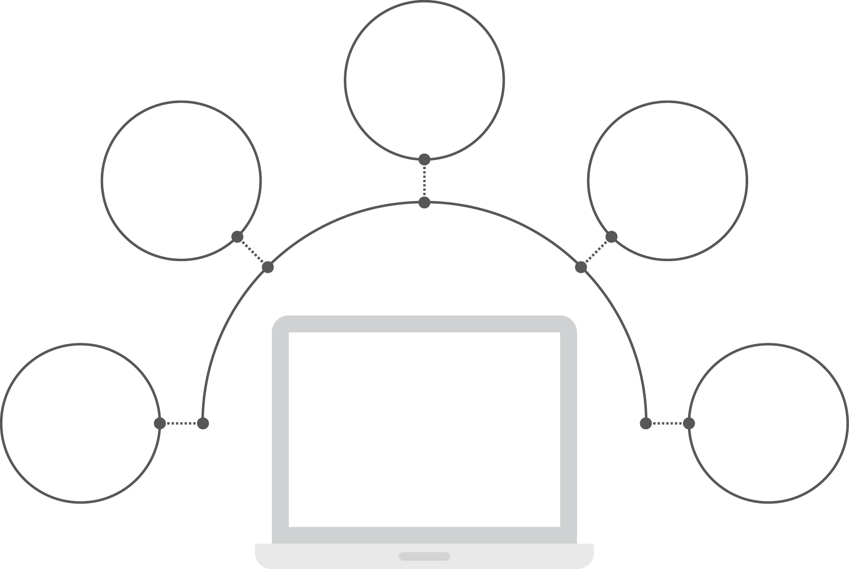







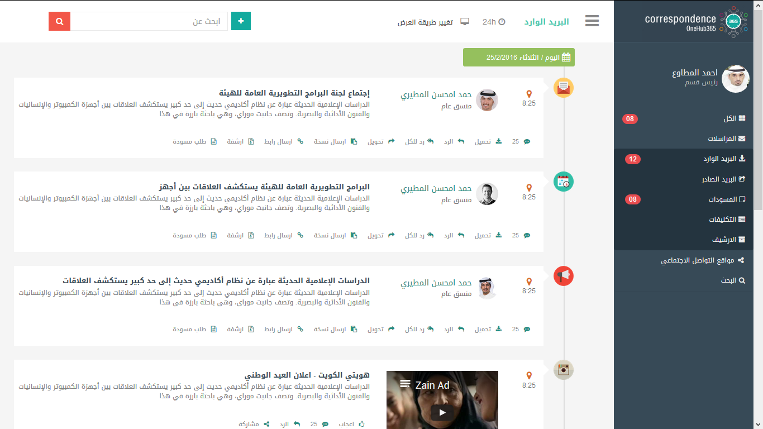




التكليفات
التنبيهات
التوقيع الإلكتروني
لوحة المعلومات
المراسلات
المراسلات
المكونات

Slide 9
شاشات عرض النظام

Slide 10



Slide 11
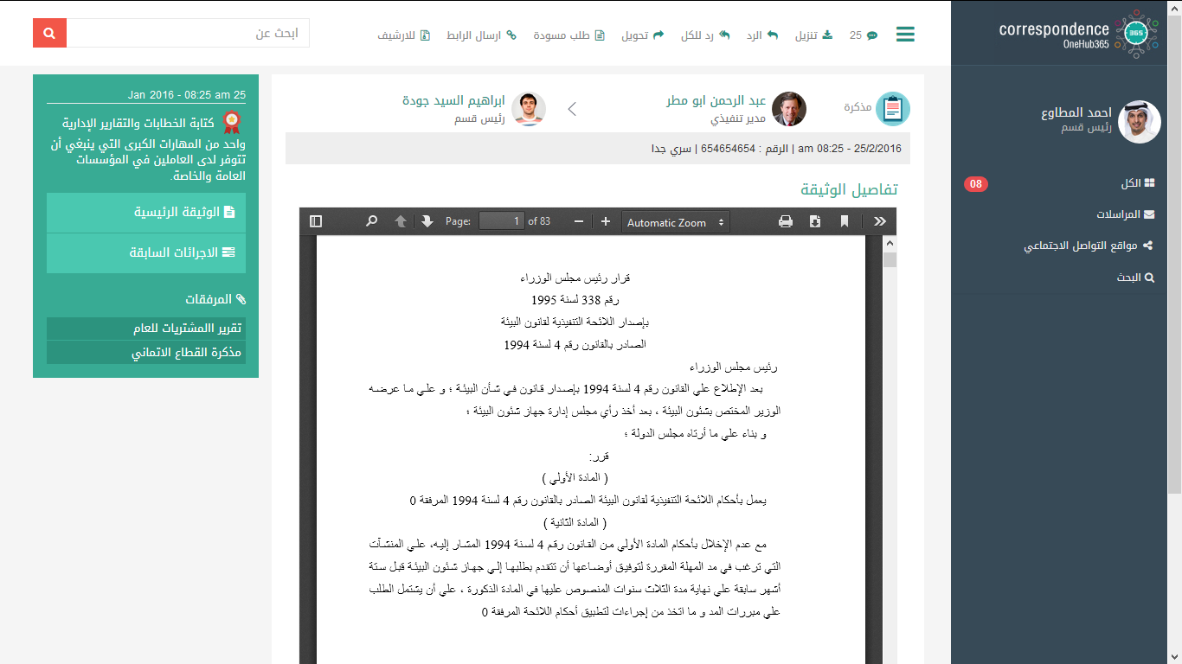

Slide 12
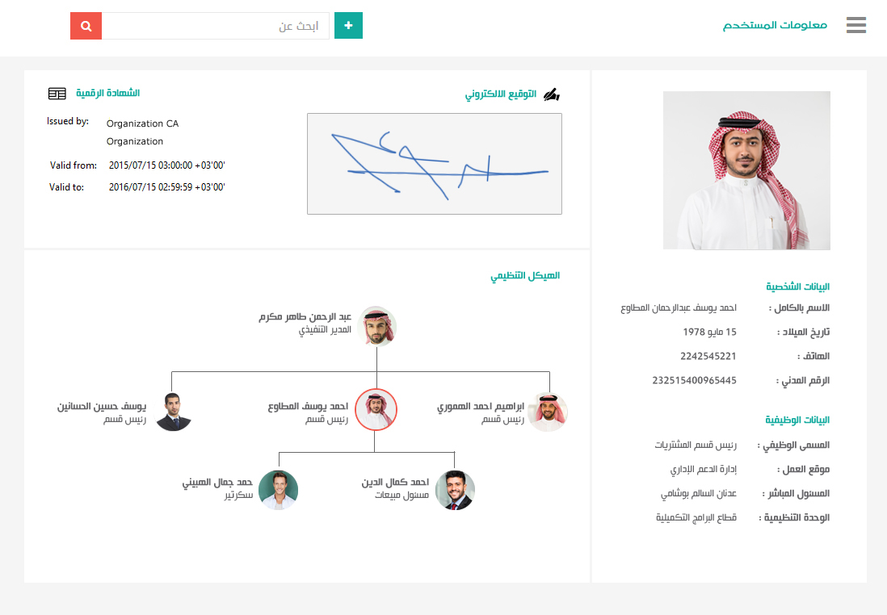

Slide 13
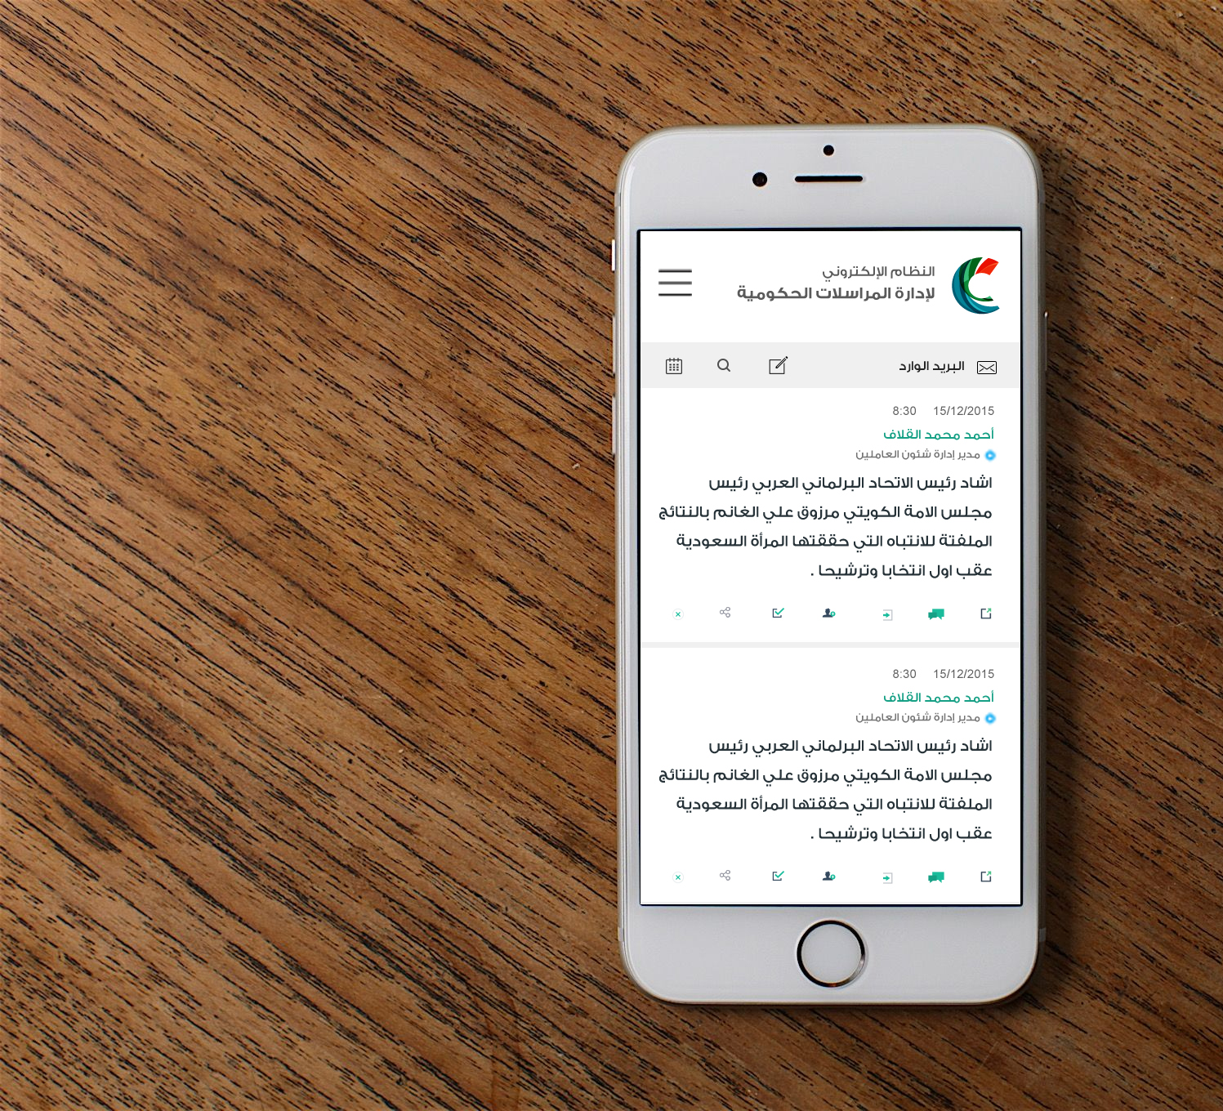
الاجهزة الذكية

Slide 14

دعم اللغة

